Slide 1
The impact of ecological factors on the quality of water
Team: Jänesed
Sammuli 2020

Slide 2
Why should we study water bodies?
All living beings are in close connection with their environment.
There is no life without water and water is the environment for many organisms.
If we care about the environment and other beings we need to learn more about it.
Notes:
Kõik elusolendid sõltuvad oma elukeskkonnast. Ilma veeta ei saa olla elu ja vesi on elukeskkond veeorganismidele. Kui me tahame keskkonda hoida ja hoolime teistest elusolenditest, siis on vaja seda tundma õppida

Slide 3
Notes:
Leidsime kolm vaatluskohtade paari, kus on sama vesi, aga seda mõjutavad erinevad keskkonnategurid. 1)
Viljandi järv ja sellega kanali kaudu ühenduses olev väike tiik.
2) Viljandi järv ja sellest välja voolava Raudna jõe algusosa.
3) Kopratammist ülesvoolu asuv paisutatud vesi ja tammi taga voolav oja. Ühele vaatluskohale ei leidnud paarilist, aga seal on huvitavad mõjud - tiik asub suures hobusekoplis.

Slide 4
Research question
How do ecological factors influence water properties?
Notes:
Meie uurimisküsimus oli: Kuidas keskkonnategurid mõjutavad vee omadusi?

Slide 5
Hypotheses
In Sammuli pond temperature is higher and there are more nutrients compared to Viljandi lake.
In Raudna river temperature is higher and there is more dissolved oxygen compared to lake.
Sediments settle out in front of the beaver dam, so the water downstream is more transparent.
The water in front of the beaver dam and behind it have different properties.
The pond located in the middle of the horse pasture is rich in nutrients due to horse dung. It increases the amount of nitrates and causes water bloom.
Notes:
Püstitasime järgmised hüpoteesid:
Sammuli tiigis on kõrgem temperatuur ja rohkem toitaineid, kui järves.. 2. Raudna jões on madalam temperatuur ja rohkem hapnikku kui järves. 3. Setted jäävad kopratammi taha kinni ja allavoolu on läbipaistvam vesi. 4. Kopratammi ees ta jaga on vee omadused erinevad. 5. Hobusekopli tiigi vette satub vihmaveega hobusesõnnikut, mis suurendab lämmastikusisaldust ja tiigis on veeõitseng..

Slide 6
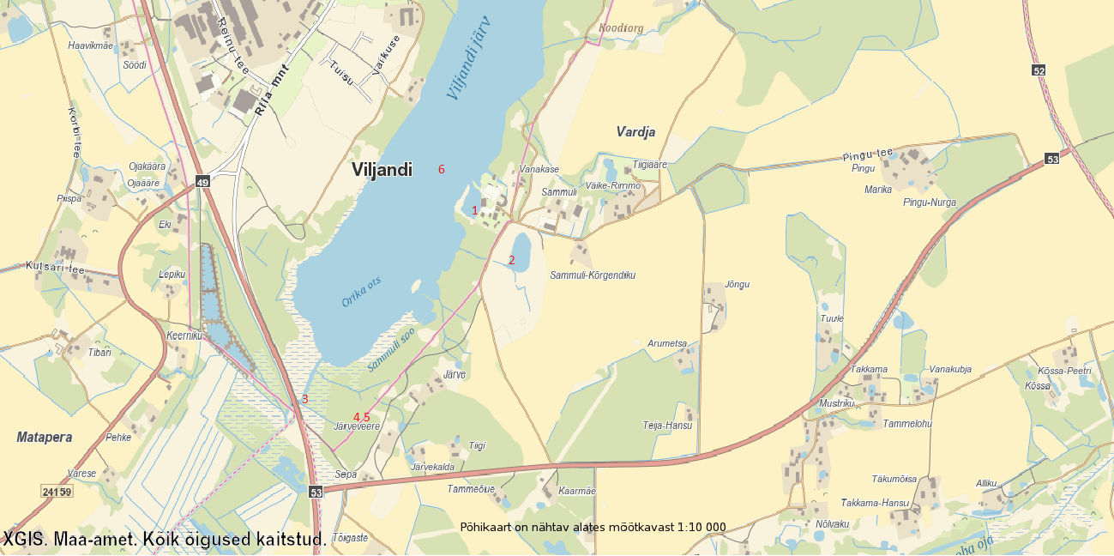
Sampling sites
Notes:
Sellel kaardil näete meie vaatluskohti.

Slide 7
Sampling site coordinates
site | latitude | longitude
1 | 58.338087N | 25.58864E
2 | 58.20108N | 25.35261E
3 | 58.331776N | 25.575160E
4 | 58.19476N | 25.35261E
5 | 58.19476N | 25.34544E
6 | 58.340023N | 25.34545E

Slide 8
Methodology
We collected data on 12th of August 2020 from 9 to 13. We chose 5 water bodies and 6 sites. At sampling sites we defined the site using the GLOBE Data app. We measured temperature, dissolved oxygen, pH, conductivity and transparency. Also we took back some water in bottles for later research such as alkalinity and the amount of nitrates and phosphates.
Notes:
Andmed kogusime 12. augustil 2020. aastal kella 9 ja 13 vahel. Vaatluskohtades defineerisime GLOBE äpis vaatluskoha, mõõtsime vee temperatuuri, hapnikusisalduse, pH ja elektrijuhtivuse ja läbipaistvuse. Võtsime pudeliga kaasa veeproovid ja nitraate, fosf ja alkaliinsust määrasime hiljem samal päeval.

Slide 9
Methodology 2. Equipment used
Vernier LabQuest 2: Stainless Steel Temperature Probe, pH Sensor, Optical DO Probe, Conductivity Probe
Macherey-Nagel: Visocolor ECO Nitrat, Visocolor ECO Phosphat, Visocolor HE Alkalinität AL 7
Transparency Tube
Notes:
Kasutasime nii digitaalseid kui keemilisi mõõtmismeetodeid.

Slide 10
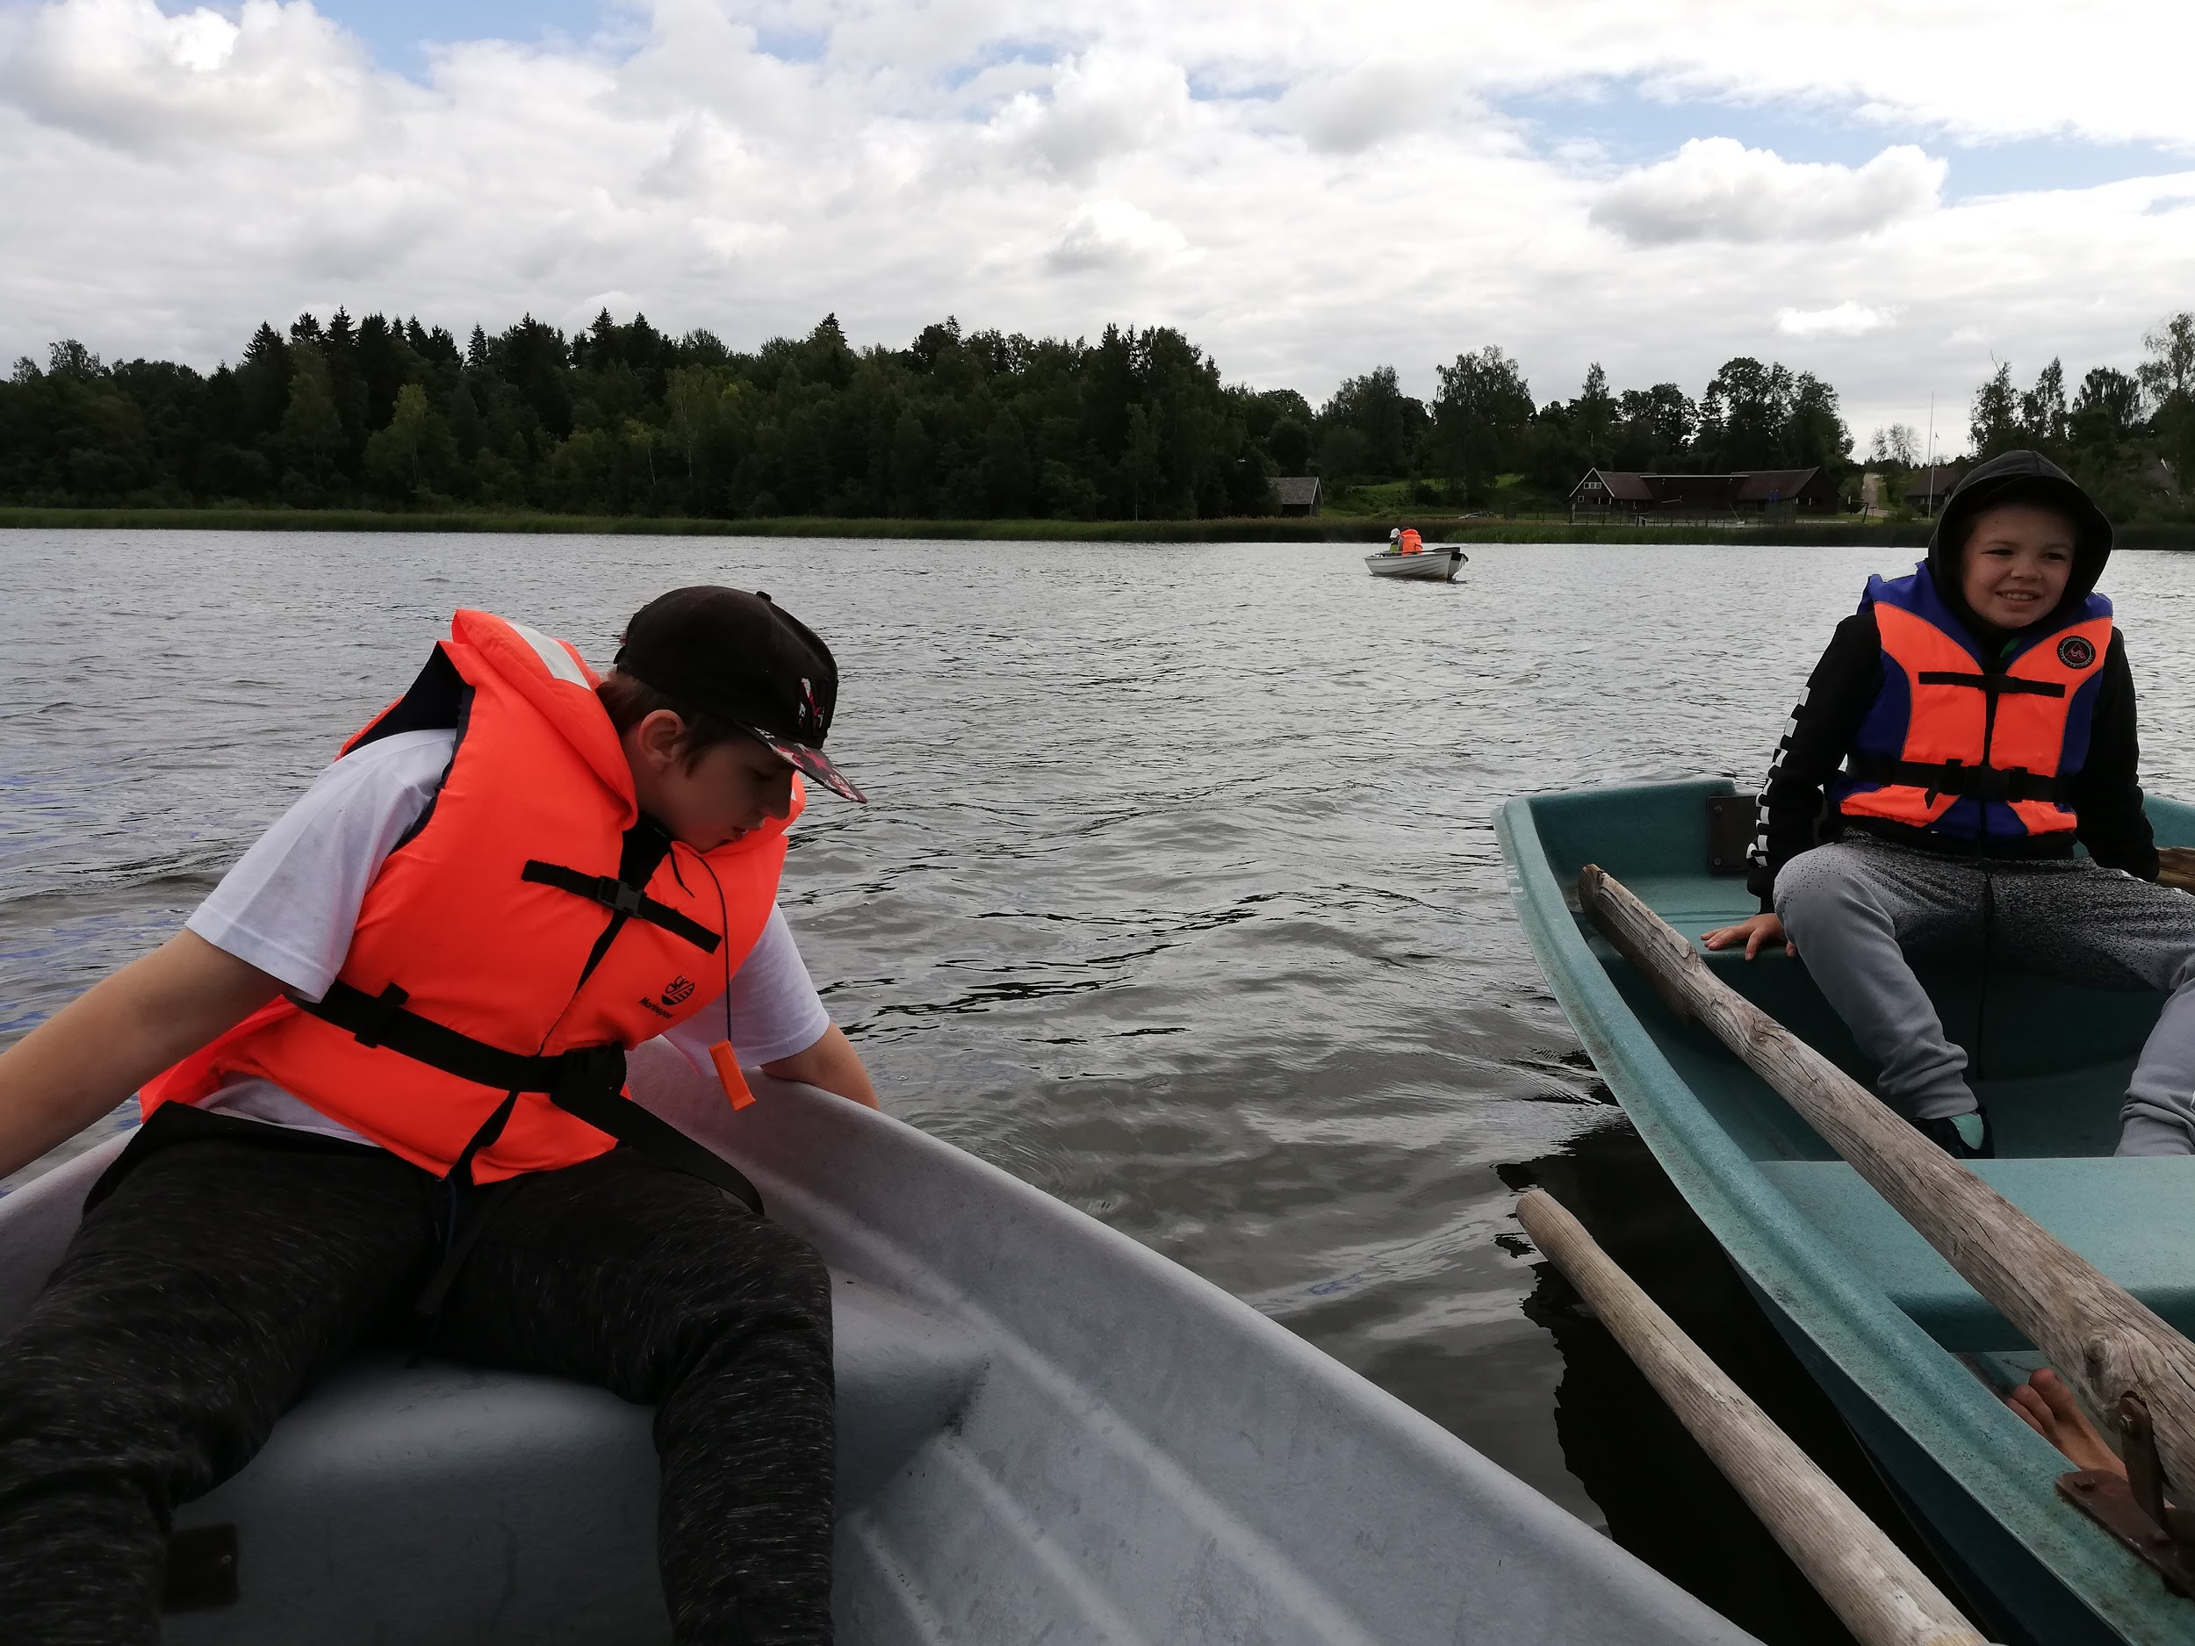
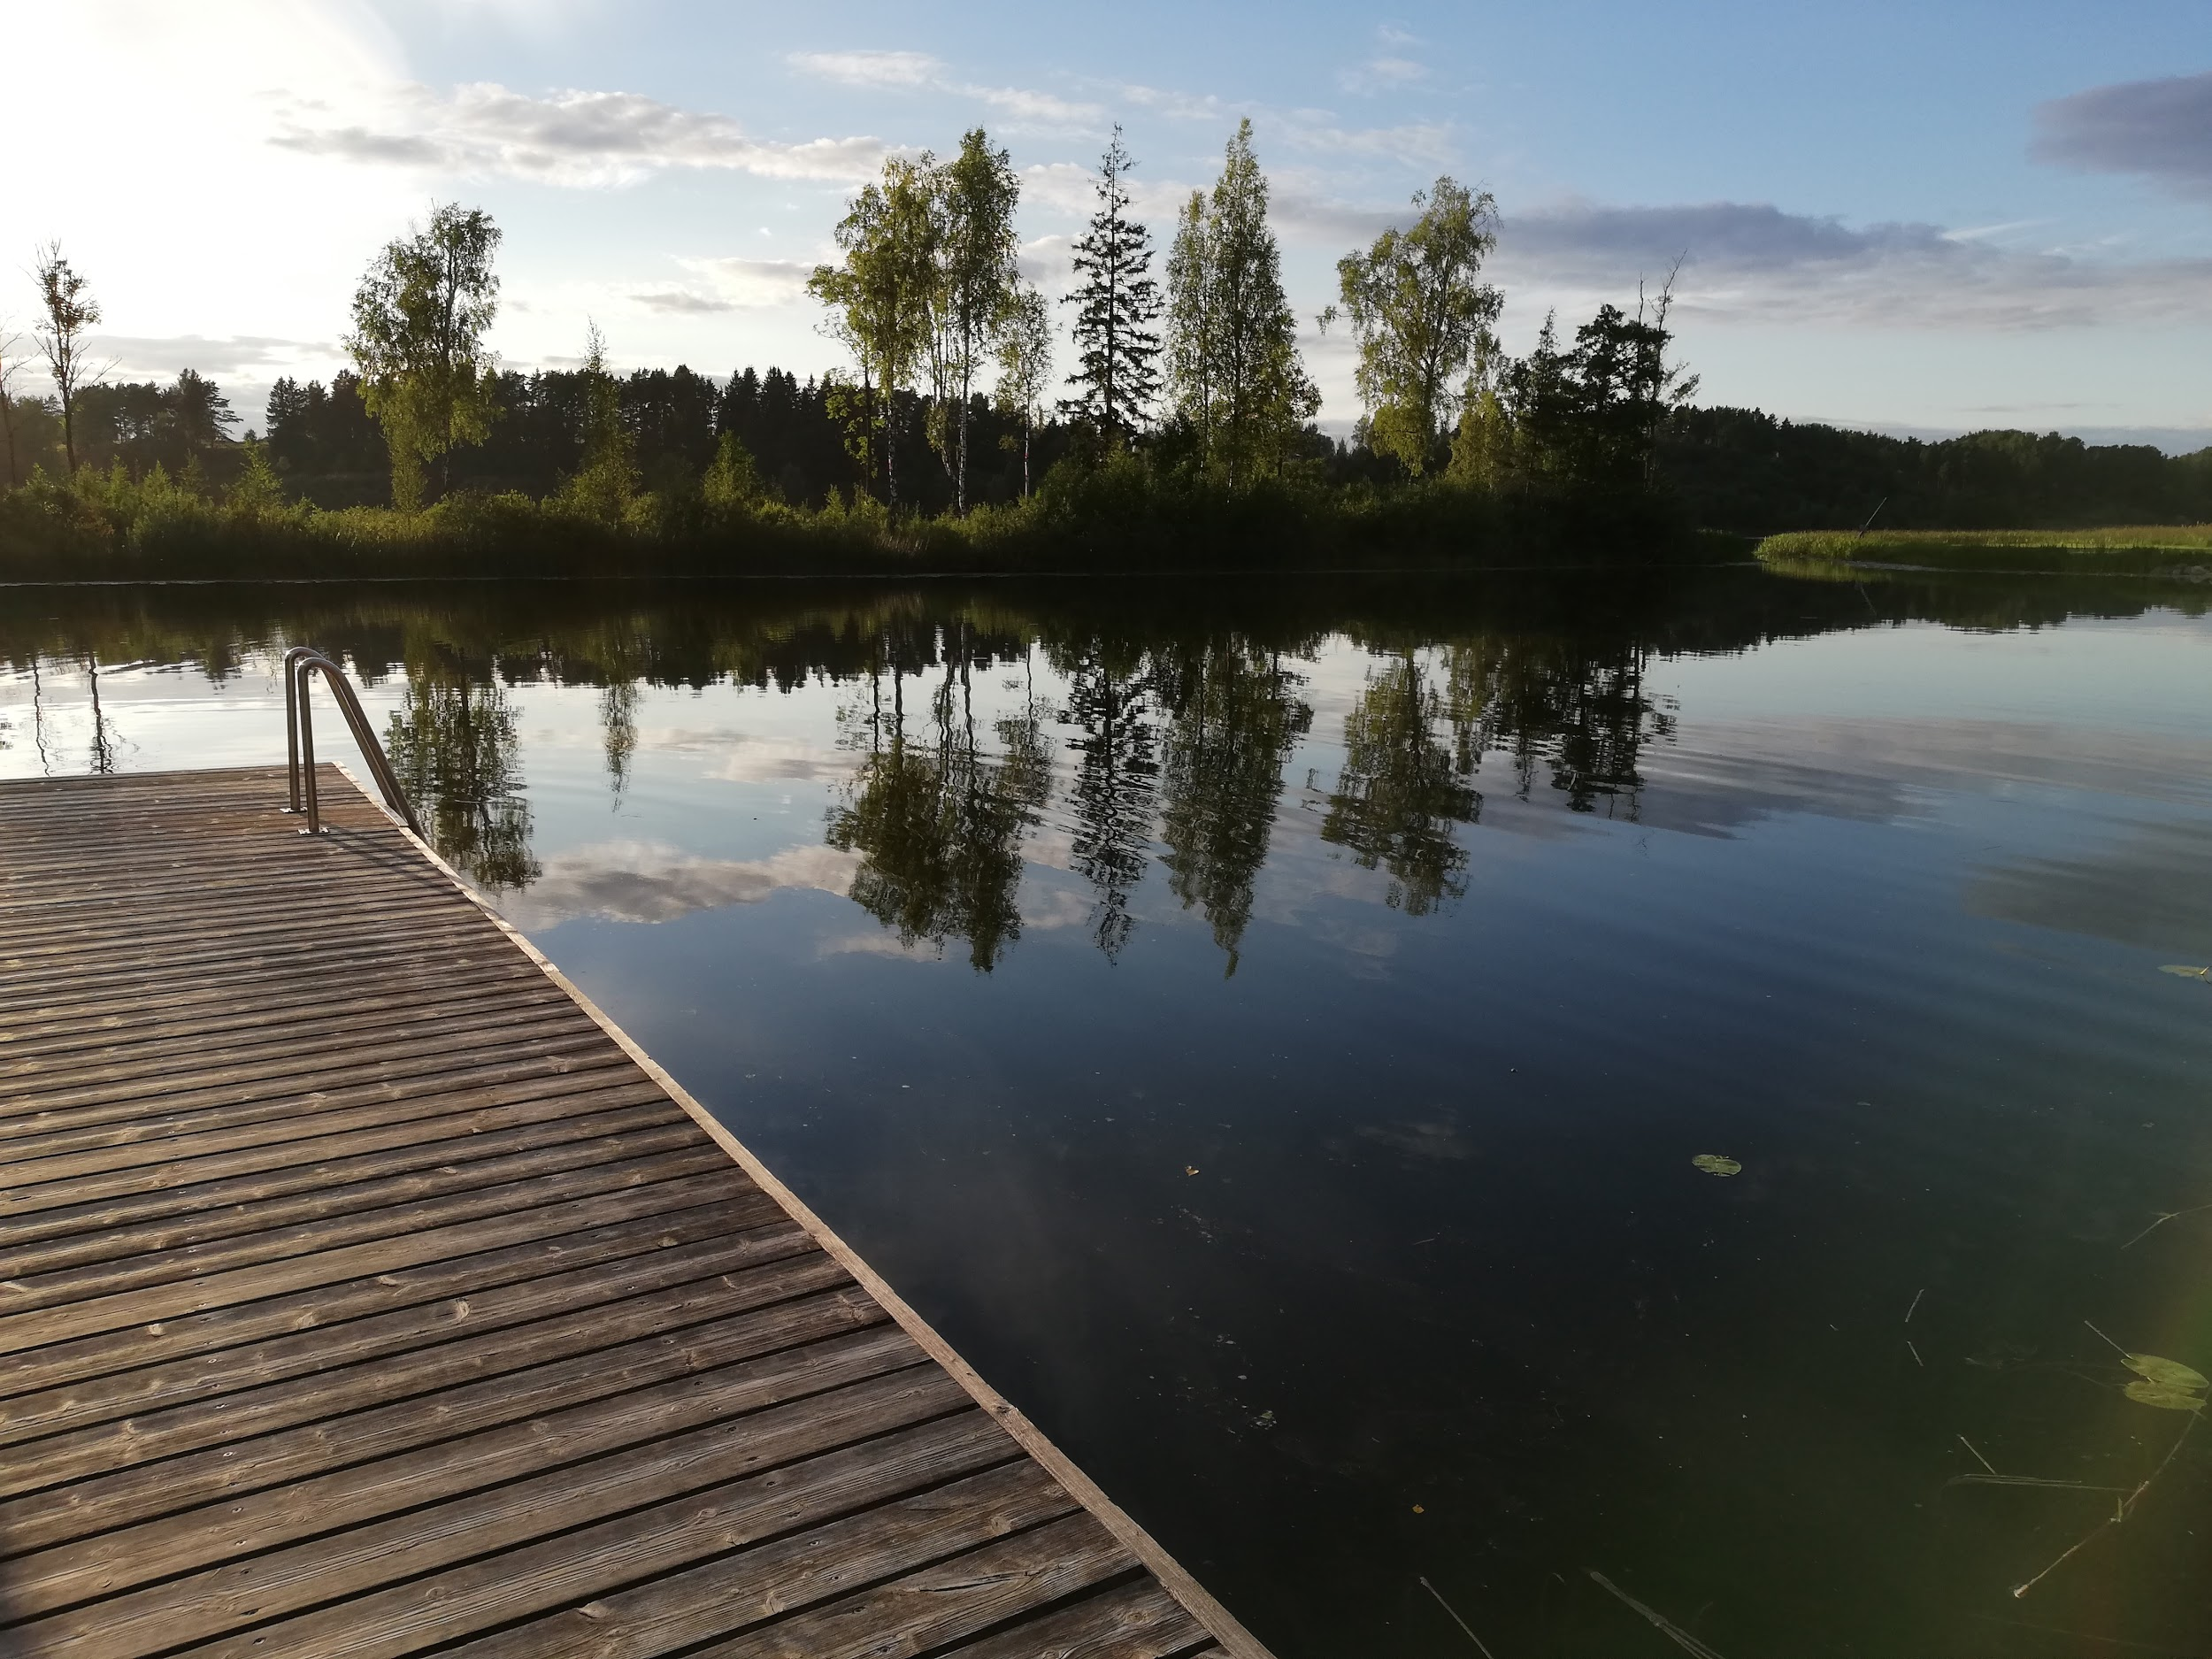
Sites 1 and 6
Notes:
Maie vaatluskohad Sammuli tiik ja Viljandi järv. Käisime paadiga järve keskel.

Slide 11
Results and discussion 1. Sites 1 and 6
Notes:
Arvasime, et järvega ühenduses olevas Sammuli tiigis on kõrgem temperatuur ja rohkem toitaineid, kui järves, sest tiik on väiksem. See hüpotees ei leidnud kinnitust. Temperatuurid on peaaegu sarnased. Tulemustest on näha, hapniku lahustuvuse sõltuvust vee temperatuurist. Kõrgemal temperatuuril on vees vähem lahustunud hapnikku. Nitraate leidus hoopis järves ja mitte tiigis. See võib olla seotud suure taimede hulgaga tiigis. Taimed ja vetikad on toitained ära kasutanud. Järve keskel ei ole taimi näha. Üldiselt on nendes veekogudes sarnane vesi, sest need on omavahel ühendatud.

Slide 12
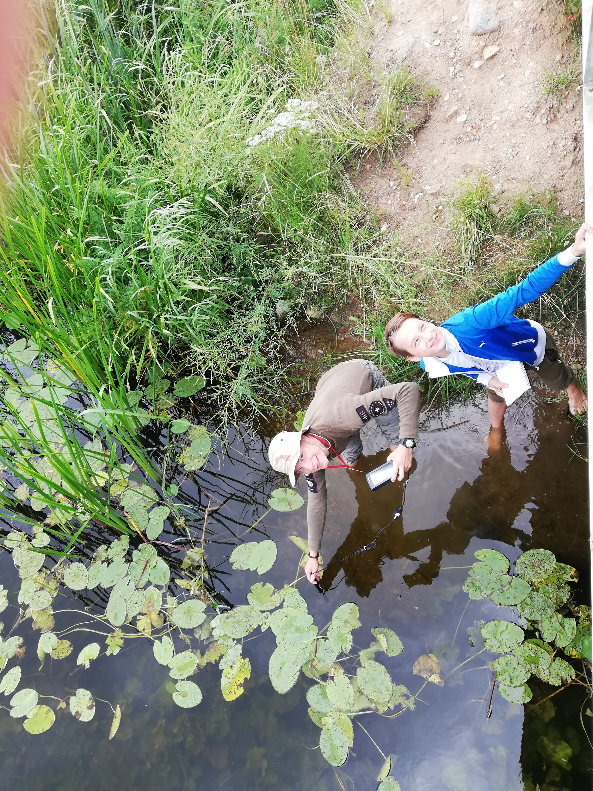
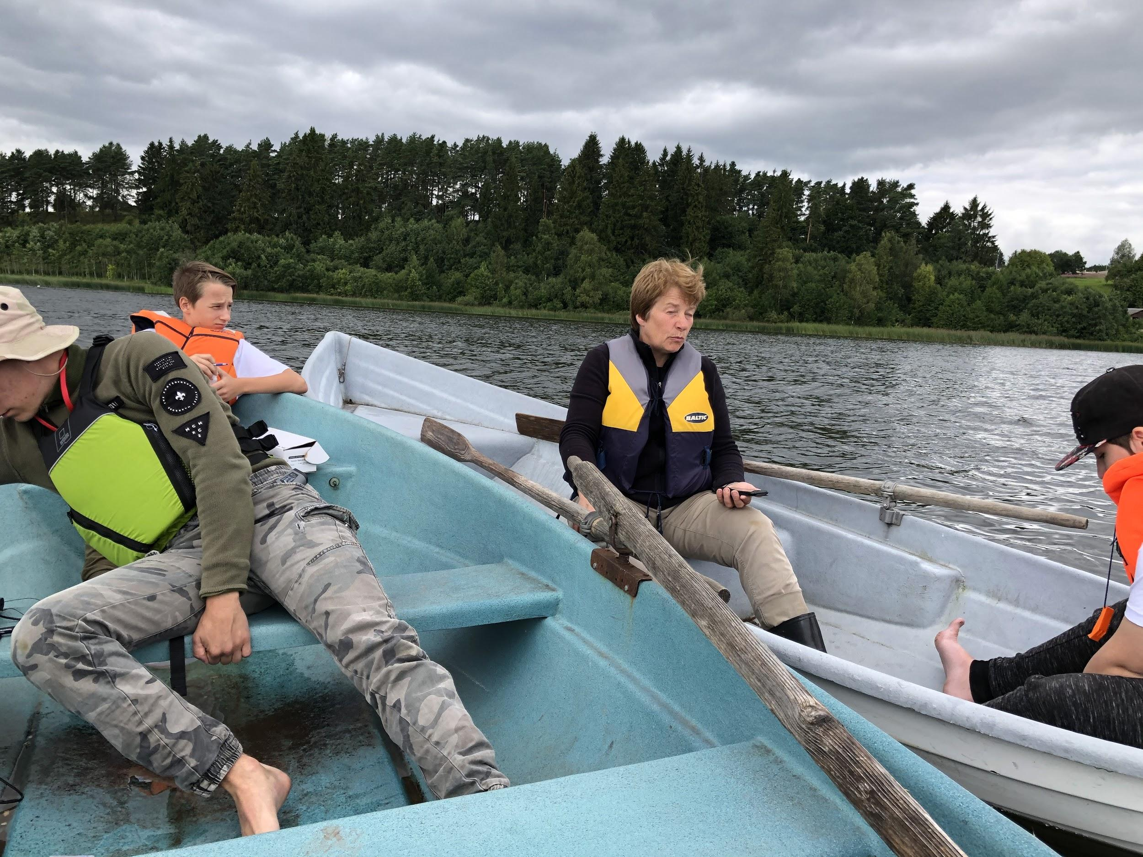
Sites 3 and 6
Notes:
Raudna jõe algus maantesilla juures ja mõõtmiskoht Viljandi järve keskel.

Slide 13
Results and discussion 3. Sites 3 and 6
Notes:
Raudna jõkke tuleb vesi Viljandi järvest. Arvasime, et vesi on üsna sarnane, aga Raudna jões on madalam temperatuur ja rohkem hapnikku kui järves, sest jões on voolav vesi. See hüpotees ei leidnud samuti täielikult kinnitust. Tulemustest on näha, et hapnikusisaldus on suurem hoopis järves. Temperatuur on tõesti jões natuke madalam, aga mõõtsime seda mitu tundi varem. Kuna vee temperatuurid ei ole väga erinevad ja fotosünteesivaid taimi on jões rohkem, siis me ei oska seda olukorda seletada. Märkasime, et meie tulemuste põhjal on jões vähem nitraate. See võib olla tingitud just suurest hulgast taimedest, kes kasutavad lämmastikku kasvamiseks.

Slide 14
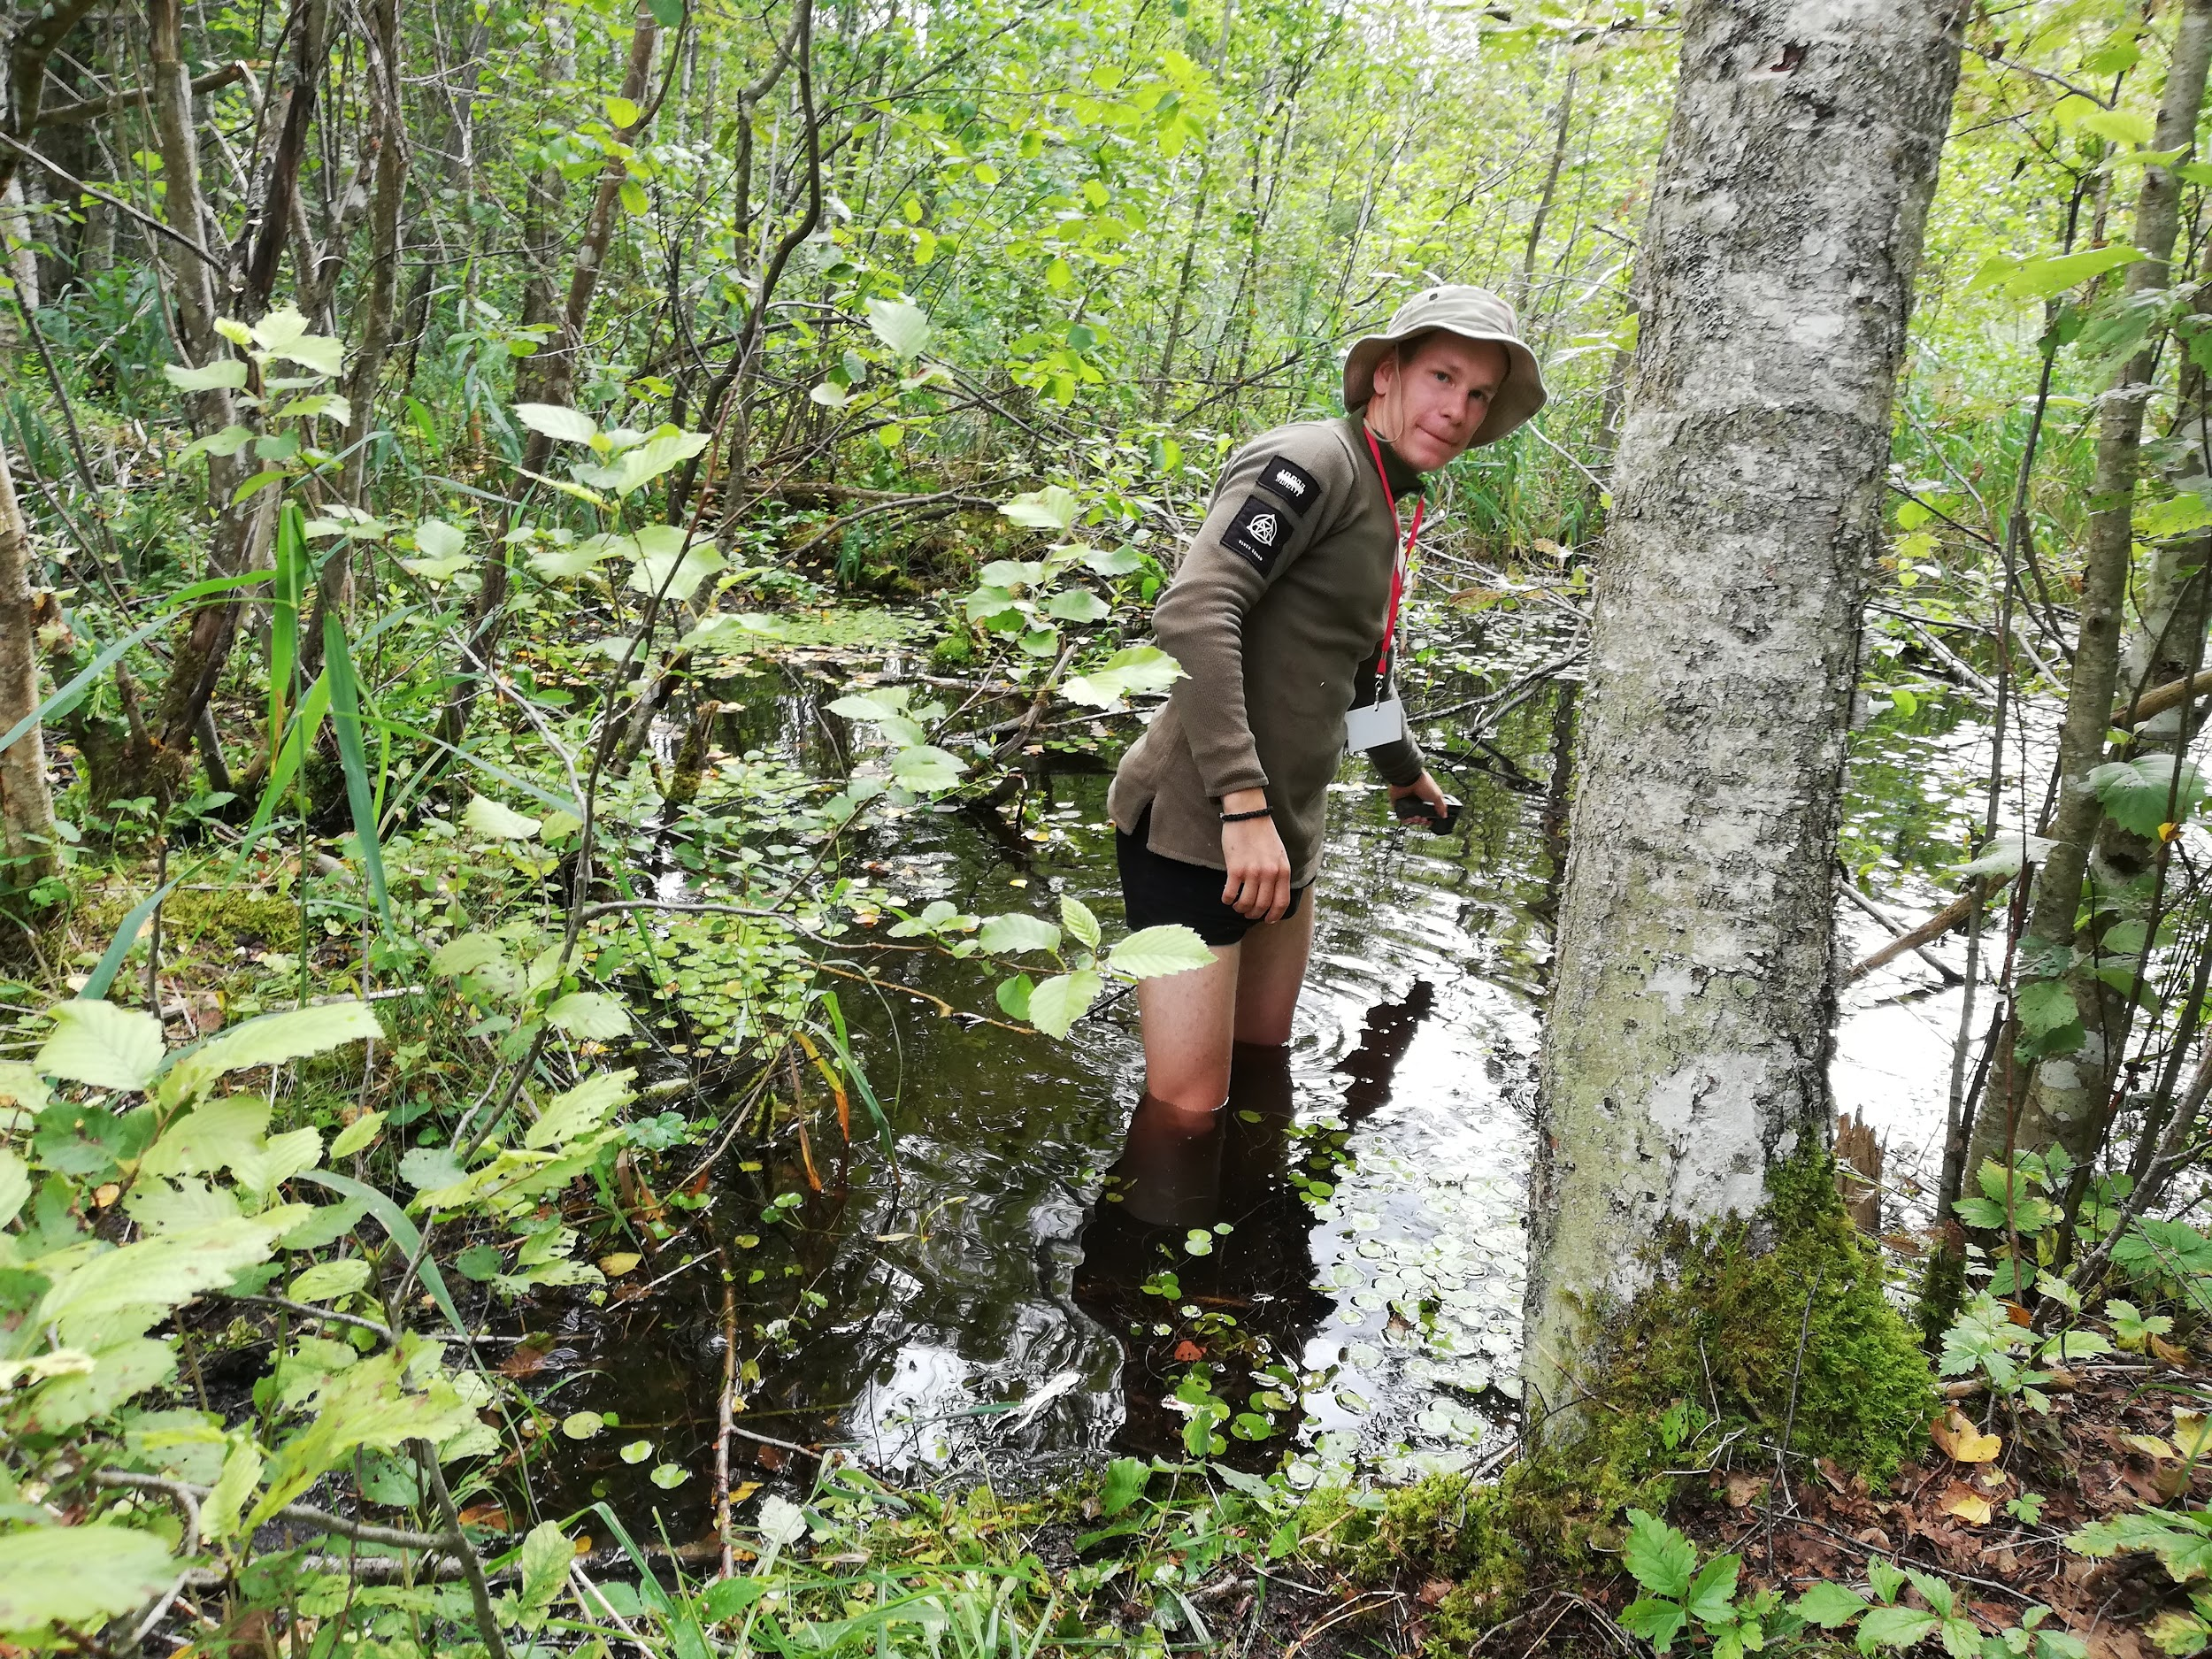
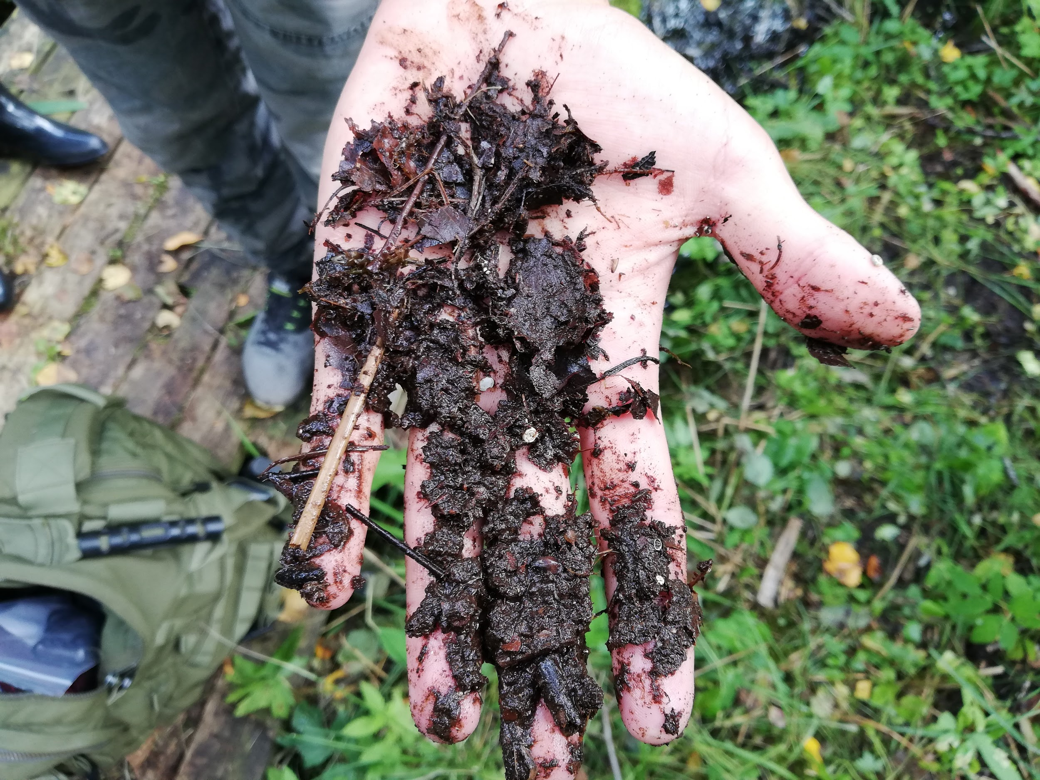
Sites 4 and 5
Notes:
Kopratammi ees on paksu muda ja setetega tiik, kust tuleb mädamuna lõhna.

Slide 15
Results and discussion 4. Site 4 and 5
Notes:
Väga huvitav vaatluskoht oli kopratammi juures. Ühel pool tammi vesi seisab ja põhjas on väga paks mudakiht, mille peal on umbes 20 cm paksune veekiht. Tiiki astudes vajusid jalad pool meetrit mudasse. Mudast eraldus mädamuna lõhna. Teisel pool tammi voolas oja edasi. Meie hüpotees oli, et setted jäävad kopratammi taha kinni ja selle tagajärjel on allavoolu läbipaistvam vesi. Tegelikult oli vesi mõlemal pool ühtemoodi läbipaistev.
Teine hüpotees oli, et kopratammi ees ta jaga on vee omadused erinevad. See leidis osaliselt kinnitust. Tegelikult oli peamine erinevus hapnikusisalduses. Voolavas vees oli hapnikku ligi 2 korda rohkem. Sellegipoolest on hapniku hulk mõlemas mõõtmiskohas väga madal. Meie seletame seda paksus mudas toimuva lagunemisprotsessiga, kus bakterid kasutavad hapniku ära. Seda tõestanb ka mädamuna lõhn. Vee temperatuur oli üllatavalt madal, arvatavasti toovad allikad sinna külma ja hapnikuvaest vett. Teised vee omadused olid sarnased.

Slide 16
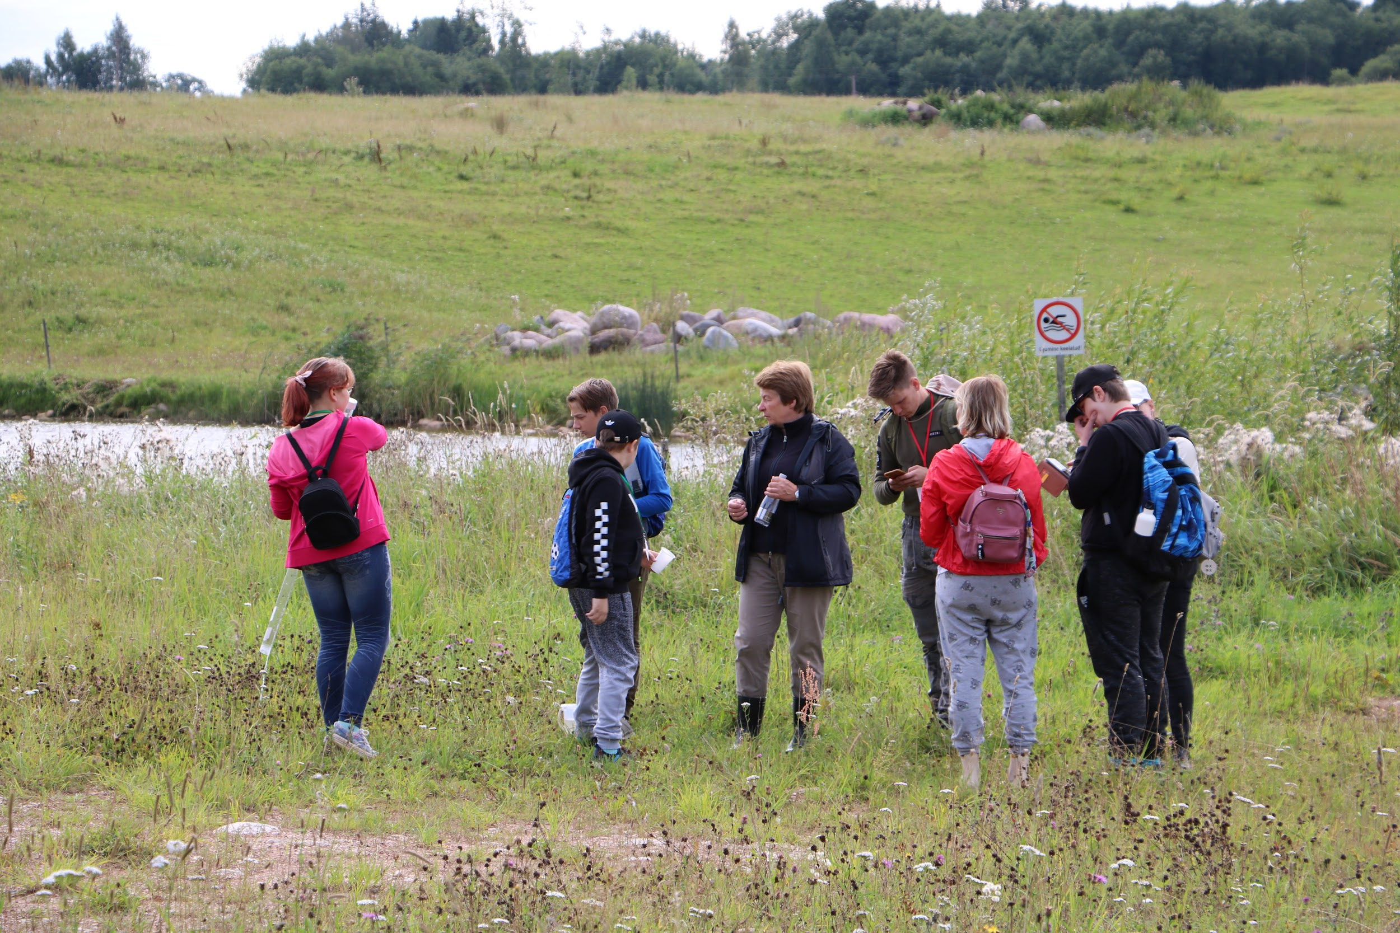
Site 2
Notes:
Meie rühm hobusekopli tiigi juures

Slide 17
Site 2
Notes:
Meie hüpotees oli, et hobusekopli tiigi vette satub vihmaveega hobusesõnnikut, mis suurendab lämmastikusisaldust ja tiigis on veeõitseng. Vett analüüsides me ei leidnud nitraate ega fosfaate, aga vee läbipaistvus oli väga väike. Ainult 39 cm. Seal võis olla palju taimplanktonit, kes on toitained ära tarbinud. Seega leidis viimane hüpotees osaliselt kinnitust.

Slide 18
Conclusions
We studied five water bodies and tried to understand how different ecological factors influence water properties.
We set up 5 hypotheses two of which were not confirmed.
It is very inspiring because we see that there is a lot to learn. Some results need more time for studying.
Notes:
Tegime veeanalüüse viies veekogus kuues mõõtmiskohas. Püüdsime aru saada, kas erinevad keskkonnategurid (loomad, vee voolamine, veekogu suurus, inimtegevus) mõjutavad vee omadusi. Püstitasime viis hüpoteesi, millest üks leidis kinnitust ja kaks osaliselt kinnitust. See on väga huvitav, sest see näitab, et meil on veel palju vaja juurde õppida. Kui hüpoteesid ei leia kinnitust, siis on tarvis rohkem mõtelda ja uurida.

Slide 19
Conclusions 2
We got interesting results about which we did not have any hypotheses, e.g the water temperature in the beaver stream was very low compared to other waters.
We were not able to explain all the results.
The whole group found the learning expedition very interesting and we learned to do scientific research.
Notes:
Saime veekogude vee võrdlemisel huvitavaid tulemusi, mille kohta ei osanudki alguses hüpoteesi püstitada. Näiteks et kopraojas on nii madal hapnikusisaldus. Mõnda tulemust me ei osanud seletada.
Meie jaoks oli uurimisretk väga huvitav ja me õppisime tegema teaduslikku uurimistööd.

Slide 20
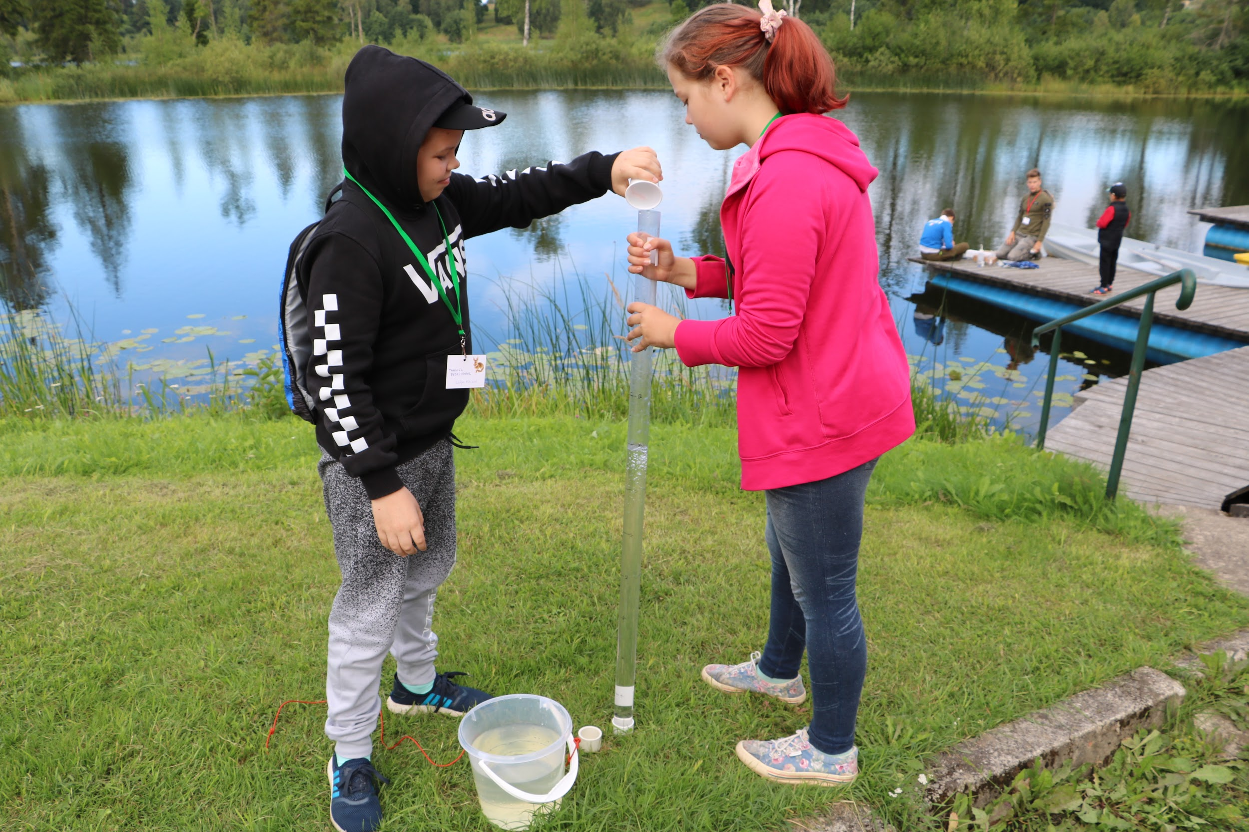
Students
at work
Notes:
Õppisime tegema veeanalüüse

Slide 21
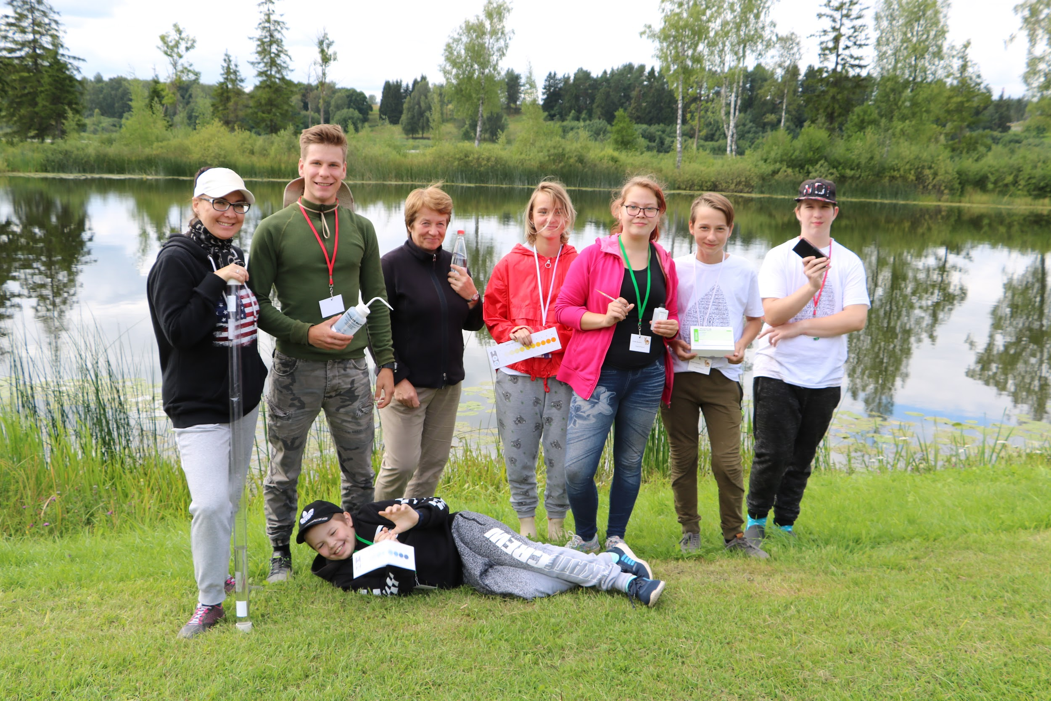
Our group photo
Notes:
Need on meie töökad jänesed.

Slide 22
Authors
Jekaterina Moisejeva Reio Paring
Pavel Smirnov Evelin Randva
Aiki Jõgeva Taaniel Pedastsaar
Sandro Kinsigo Kaidi Piirisild

